Slide 1
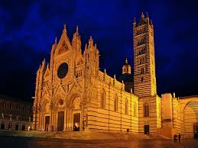
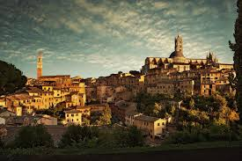
La maratona A Siena
Sabato 2 Maggio 2014

Slide 2
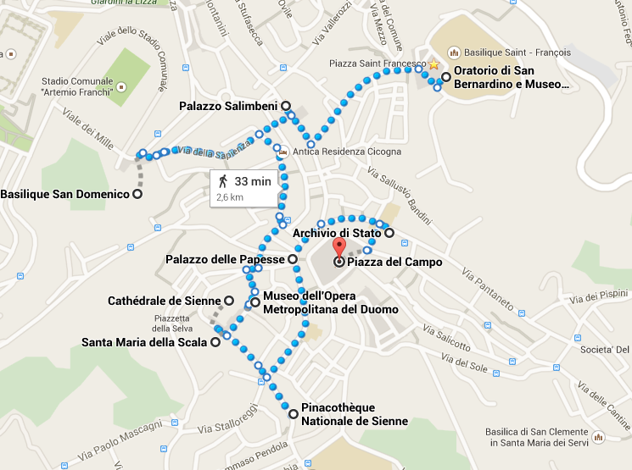
Mappa
Percorso

Slide 3
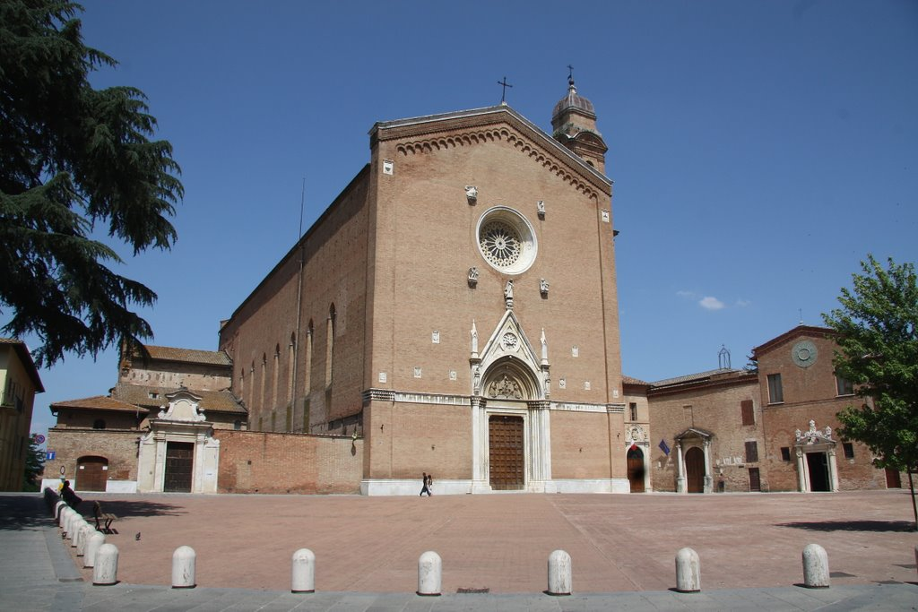
Partenza
Basilica di San Francesco

Slide 4
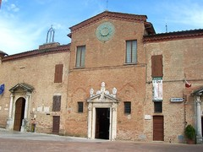
Tappa 1
Museo Diocesano di Arte Sacra

Slide 5
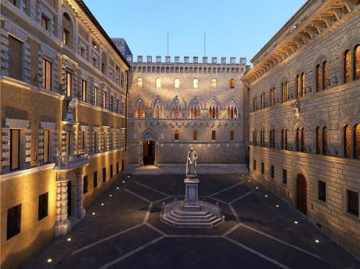
Tappa 2
Palazzo Salimbeni

Slide 6
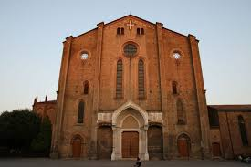
Tappa 3
Basilica di San Domenico
1265

Slide 7
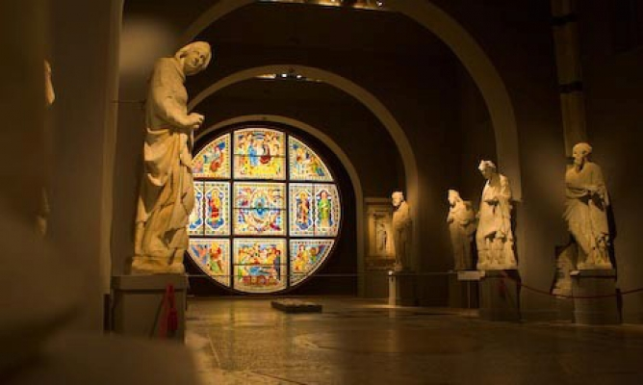
Tappa 4
Museo dell’Opera Metropolitana del Duomo

Slide 8
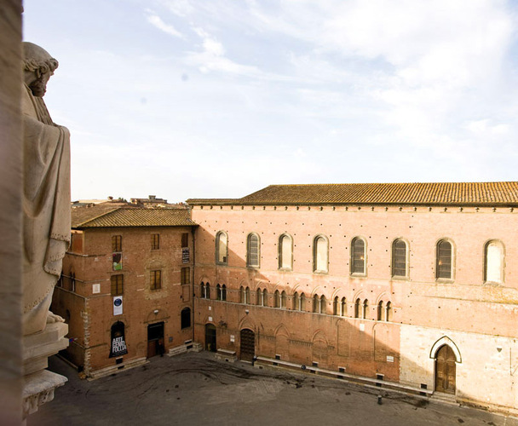
Tappa 5
Santa Maria della Scala

Slide 9
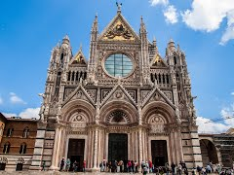
Tappa 6
Duomo di Siena

Slide 10
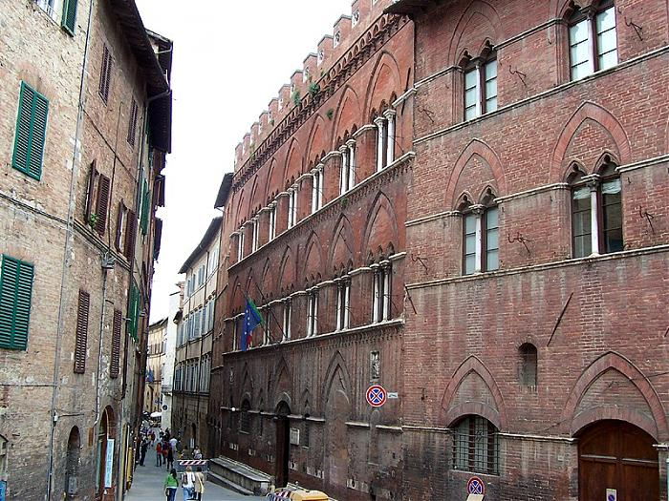
Tappa 7
Pinacoteca Nazionale
1932

Slide 11
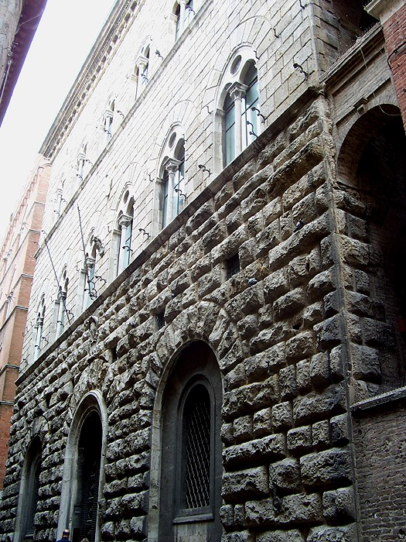
Tappa 8
Palazzo delle Papesse
1460

Slide 12
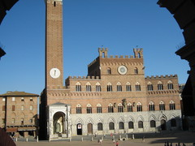
Tappa 9
Palazzo Pubblico

Slide 13
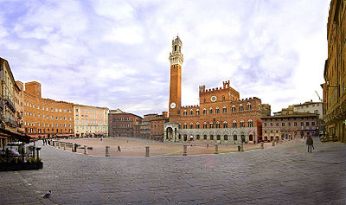
Tappa 10 & l’arrivo
Piazza del Campo

